Slide 1
Секреты крепостных стен

Slide 2
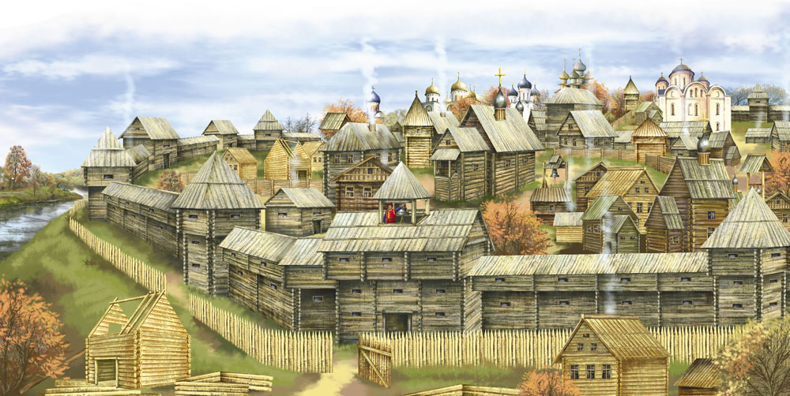
Перед вами вид древнего города. Слово «город» произошло от слова «огораживать». Почему люди стали огораживать свои поселения?

Slide 3
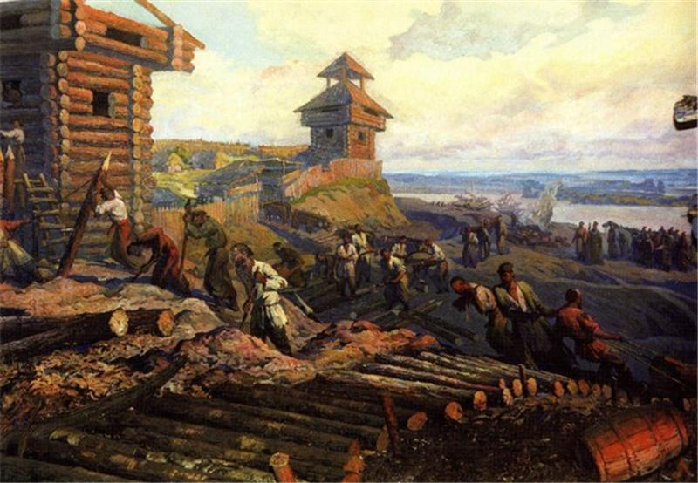
Самыми первыми материалами для строительства были земля и дерево.

Slide 4
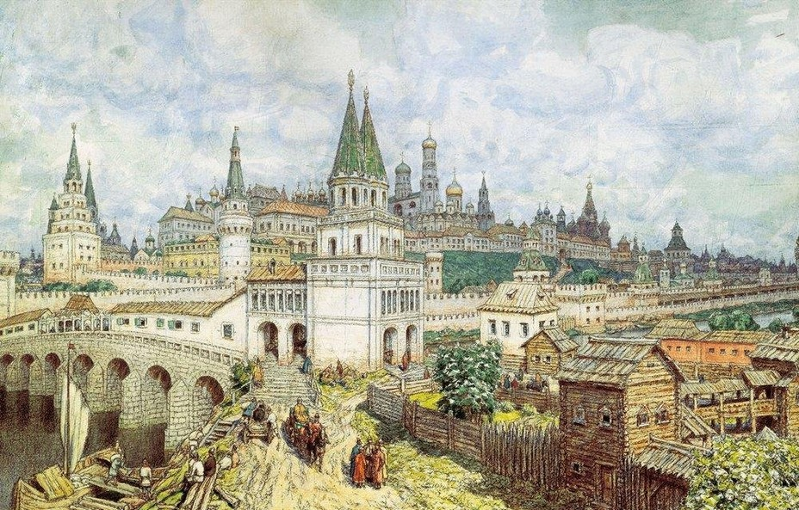
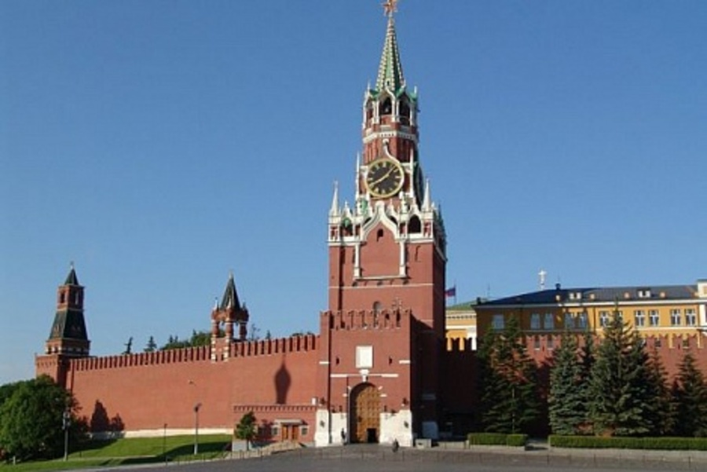
Впоследствии научились строить стены каменными и толстыми. Они не только не горели во время пожаров, но и надёжно защищали от врагов.

Slide 5
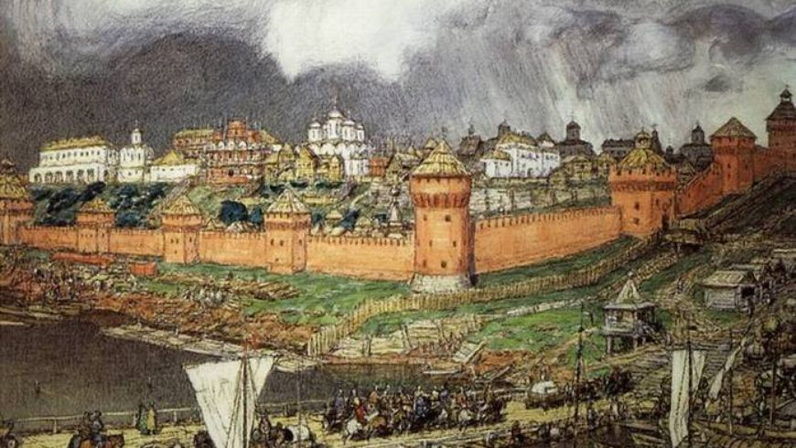
Во многих городах были находящиеся за кремлёвской стеной посады -поселения горожан. В Древней Руси городами назывались только те населённые пункты, в которых были построены подобные крепости.

Slide 6
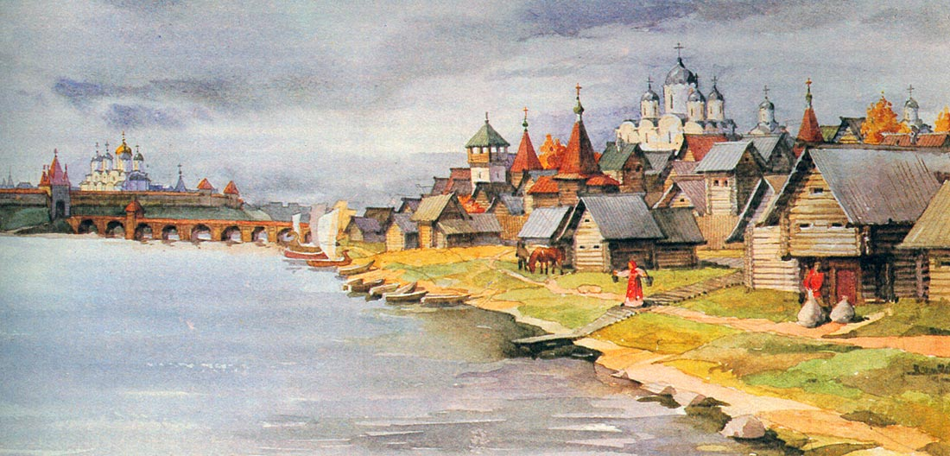
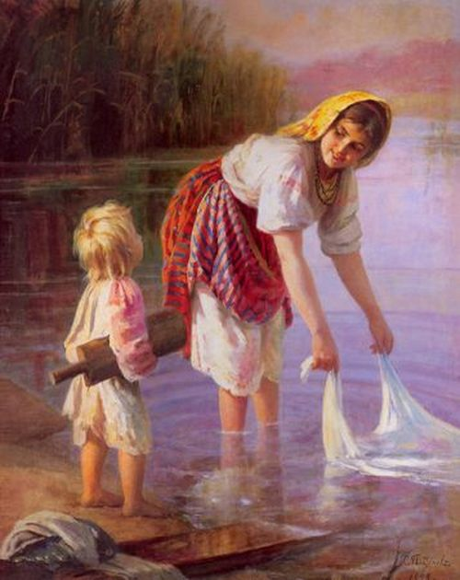
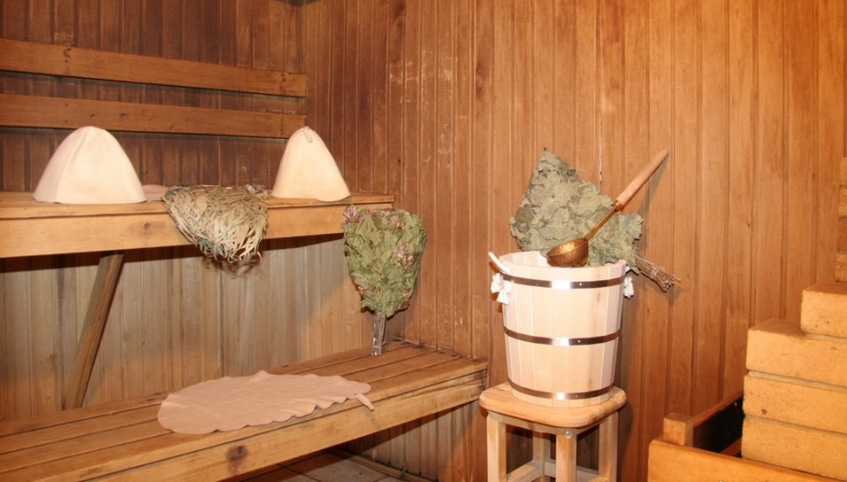
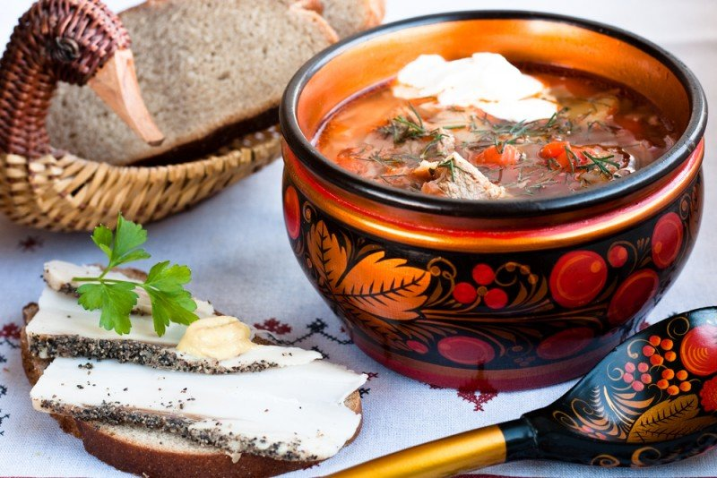
Города раньше строили на берегу рек. Для чего нужна вода человеку?

Slide 7
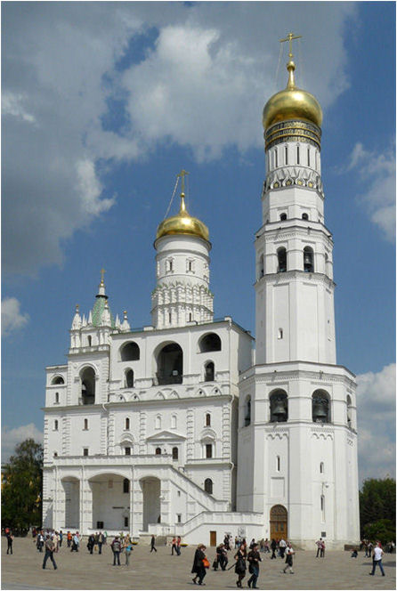
Колокольни церквей и соборов своим звоном созывали жителей не только на молитву, но и предупреждали о нашествии врага , о пожаре.

Slide 8
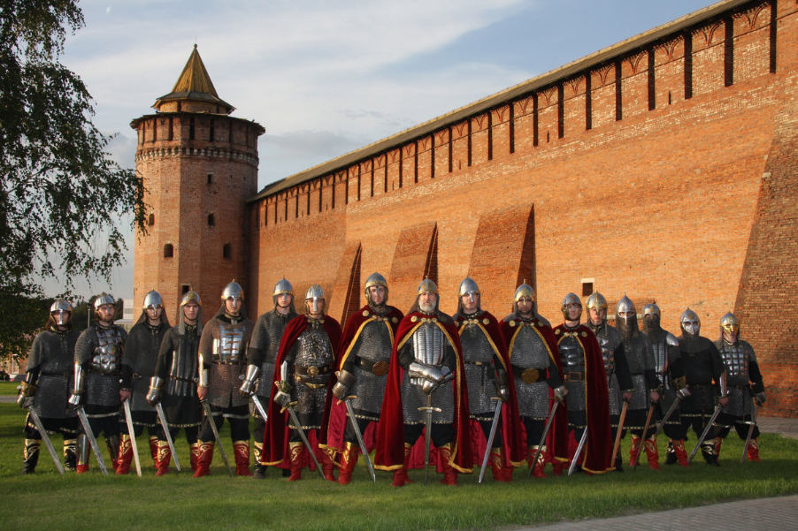
Во время нападения врагов жители прятались за стенами кремля, а защищали город воины. Они назывались «дружина». Как вы думаете, почему они так назывались?

